Slide 1
ΒΑΣΙΚΕΣ ΥΠΗΡΕΣΙΕΣ ΤΟΥ ΔΙΑΔΙΚΤΥΟΥ
Μάθημα 3ο
© Βελώνης Γεώργιος - 1ο Τ.Ε.Ε. Κατερίνης
Καθηγητής Πληροφορικής ΠΕ20

Slide 2
ΛΕΙΤΟΥΡΓΙΑ ΤΟΥ INTERNET
Παροχείς Υπηρεσιών Internet
Κόμβοι ή Σημεία Παρουσίας
Χρήστες ή Συνδρομητές
Υπηρεσίες Internet

Slide 3
Παροχείς Υπηρεσιών Internet (Internet Service Providers - ISP)
Οι ISP είναι συνήθως εταιρίες ή φορείς που έχουν μόνιμη σύνδεση με το Διαδίκτυο μέσω μισθωμένων τηλεφωνικών γραμμών και μέσω αυτών συνδέονται οι χρήστες με αυτό. Για τη σύνδεση αυτή θα πρέπει οι χρήστες να καταβάλουν κάποια συνδρομή, το ύψος της οποίας εξαρτάται από τον παροχέα και τις υπηρεσίες που μπορεί να παρέχει στους πελάτες του. Στο εξωτερικό υπάρχουν και εταιρίες που παρέχουν δωρεάν συνδρομή, αφού τα έξοδα λειτουργίας τους καλύπτονται από διαφημίσεις. Πολλοί πωλητές υπολογιστών, για να δελεάσουν τους πελάτες τους, παρέχουν με κάθε αγορά υπολογιστή για ορισμένο χρονικό διάστημα δωρεάν σύνδεση με κάποιο ISP.

Slide 4
Εξοπλισμός Παροχέων Internet
Τηλεπικοινωνιακές γραμμές
Διαποδιαμορφωτές (Modems)
Επαναλήπτες (Repeaters)
Γέφυρες (Bridges)
Διανεμητές (Hubs)
Δρομολογητές (Routers)
Πύλες (Gateways)
Εξυπηρετητές (Servers)

Slide 5
Τηλεπικοινωνιακές Γραμμές
Οι παροχείς μισθώνουν για τις ανάγκες τους ψηφιακές τηλεπικοινωνιακές γραμμές μεγάλου εύρους που μπορεί να φτάνουν και τα 68 Mbps. Οι γραμμές αυτές ονομάζονται ραχοκοκαλιές (backbones) και έχουν αναπτυχθεί σε εθνικό, Ευρωπαϊκό και παγκόσμιο επίπεδο. Μέσα από αυτές περνά ο μεγαλύτερος όγκος των δεδομένων που διακινούνται και πάνω τους συνδέονται οι κόμβοι με γραμμές σύνδεσης της τάξης των 128 Kbps και άνω.
Γνωστοί ελληνικοί παροχείς είναι οι: OTEnet, FORTHnet, Hellas On Line, PANAFONnet, COMPULINK, SPARKnet, κ.ά..

Slide 6
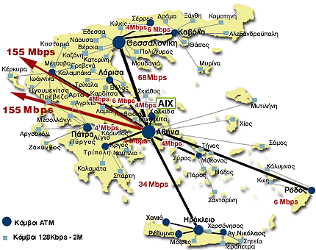
Χάρτης Σημείων Παρουσίας της Forthnet

Slide 7
Ο ΚΟΜΒΟΣ ΔΙΑΣΥΝΔΕΣΗΣ ATHENS INTERNET EXCHANGE (ΑΙΧ)
Ο κόμβος Athens Internet Exchange (AIX) προσφέρει τοπική διασύνδεση (peering) μεταξύ των δικτύων των μεγαλύτερων εταιριών παροχής υπηρεσιών Internet (ISP) στην Ελλάδα, συμβάλλοντας τα μέγιστα στην ανάπτυξη του Internet στη χώρα μας. Η υπηρεσία διασύνδεσης προσφέρεται από την ΕΔΕΤ ΑΕ.

Slide 8
Τεχνολογία ΑΤΜ
http://www.ote.gr/oteweb/greek/network/techs/atm.htm
Το ΑΤΜ είναι μια προηγμένη τεχνολογία μετάδοσης δεδομένων στατικής *πολυπλεξίας που σχεδιάστηκε, για να καλύψει όλες τις ανάγκες των σημερινών επιχειρήσεων και τηλεποικωνιακών οργανισμών. Μπορεί να προσφέρει υπηρεσίες δεδομένων, φωνής και εικόνας με τη μεγαλύτερη δυνατή ποιότητα και τα πιο αυστηρά συμβόλαια ποιότητας υπηρεσιών, αξιοποιώντας την πλέον σύγχρονη τηλεπικοινωνιακή υποδομή. Το πανελλαδικό δίκτυο του ΟΤΕ περιλαμβάνει συνολικά 47 κόμβους, εξαπλωμένους σε 24 πόλεις της Ελλάδος. Μπορούν να χωριστούν σε κόμβους πρόσβα-σης, πάνω στους οποίους συνδέονται πελάτες και κόμβοι κορμού.
* Το σύστημα πολυπλεξίας δίνει την δυνατότητα ταυτόχρονης μετάδοσης δεδομένων, φωνής και fax μέσω ευθείας γραμμής επικοινωνίας (leased line).

Slide 9
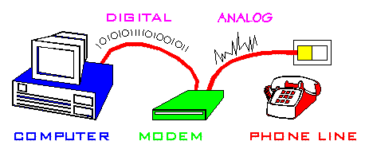
Διαποδιαμορφωτές (Modem – Modulator/Demodulator)
Τα modems είναι συσκευές που συνδέουν υπολογιστές μεταξύ τους μέσω τηλεφωνικής γραμμής. Το modem παρεμβάλλεται μεταξύ του υπολογιστή και της τηλε-φωνικής συσκευής και αποτελεί βασικό και απαραίτητο εξοπλισμό των χρηστών του Internet.
Το modem μετατρέπει το ψηφιακό σήμα σε αναλογικό και το αντίστροφο.
Εσωτερικό
Εξωτερικό

Slide 10
Παράσταση Σύνδεσης Υπολογιστών Μέσω Modem

Slide 11
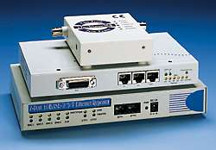
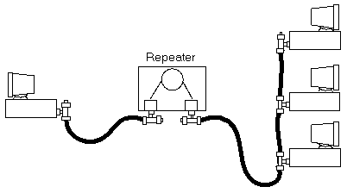
Επαναλήπτες (Repeaters)
Όταν τα δεδομένα ταξιδεύουν στο Internet, συχνά διασχίζουν μεγάλες αποστάσεις με αποτέλεσμα να δημιου-ργείται το πρόβλημα της εξασθένισης του σήματος. Για την επίλυση αυτού του προβλήματος χρησιμοποιούνται οι repeaters οι οποίοι ενισχύουν τα δεδομένα κατά διαστήματα, ούτως ώστε το σήμα τους να μην εξασθενεί.

Slide 12
Παράσταση Σύνδεσης Δικτύων με Επαναλήπτες

Slide 13
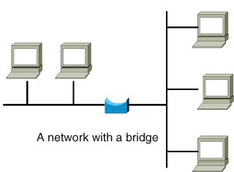
Γέφυρες (Bridges)
Τα bridges είναι συσκευές που συνδέουν τοπικά δίκτυα (LANs) μεταξύ τους ή τμήματα του ίδιου τοπικού δικτύου επιτρέποντας την αποστολή των δεδομένων που προορίζονται για κάποιο άλλο LAN, ενώ ταυτόχρονα διατηρεί τα τοπικά δεδομένα στο εσωτερικό του δικτύου. Οι γέφυρες είναι συσκευές ανεξάρτητες από τα χρησιμοποιούμενα πρω-τόκολλα. Χρησιμοποιούνται απλώς για την προώθηση των πακέτων χωρίς να τα αναλύουν ή να τα ανακατευθύνουν. Τα δίκτυα που διασυνδέονται μπορεί να είναι της ίδιας ή διαφορετικής τοπολογίας.

Slide 14
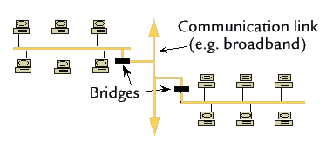
Παράσταση Σύνδεσης Δικτύων με Γέφυρες

Slide 15
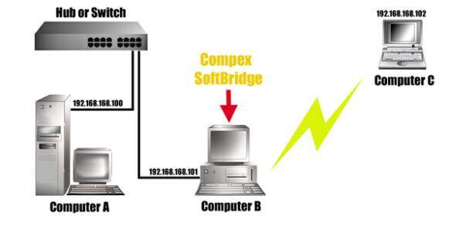
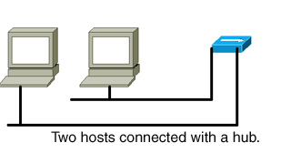
Διανεμητές (Hubs)
Τα hubs είναι συσκευές που αποτελούν σημαντικό τμήμα του εξοπλισμού των δικτύων, αφού συνδέουν ομάδες υπολογιστών, επιτρέποντας στα συστήματα να επικοινω-νούν μεταξύ τους. Στις περισσότερες περιπτώσεις προϋπο-θέτει τοπολογία star, στην οποία καταλαμβάνει τη θέση του κεντρικού κόμβου.

Slide 16
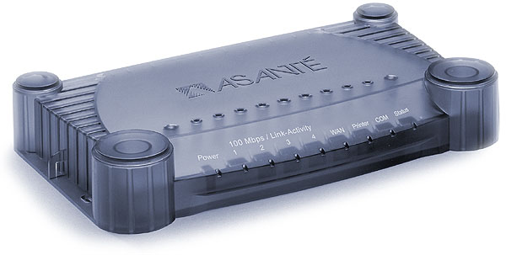
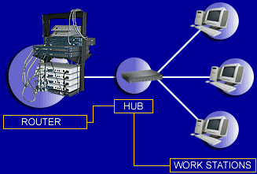
Δρομολογητές (Routers)
Οι routers είναι συσκευές που συνδέουν δύο ή περισσότερα δίκτυα (που μπορεί να είναι διαφορετικού τύπου) και έτσι ανήκουν σε δύο ή περισσότερα δίκτυα ταυτόχρονα. Η δουλειά τους είναι να δρομολογούν τα πακέτα των δεδομένων μέσα από τα διάφορα δίκτυα που αποτελούν το Internet, μέχρις ότου να τα επιδώσουν στον προορισμό τους.

Slide 17
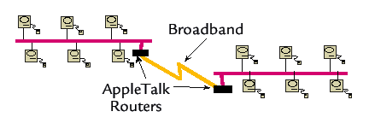
Παράσταση Σύνδεσης Δικτύων με Δρομολογητές

Slide 18
Πύλες (Gateways)
Οι gateways είναι συσκευές με λειτουργία ανάλογη με εκείνη των routers, έχουν όμως την πρόσθετη δυνα-τότητα να μπορούν να συνδέουν τμήματα δικτύων με διαφορετική τεχνολογία (π.χ. δίκτυο συνεστραμμένου ζεύγους καλωδίων με δίκτυο οπτικών ινών). Ορισμένοι σύγχρονοι δρομολογητές έχουν τις δυνατότητες που έχουν και οι πύλες.

Slide 19
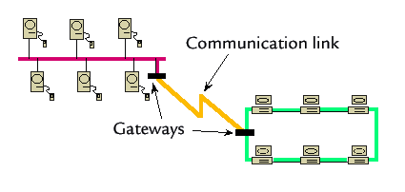
Παράσταση Σύνδεσης Δικτύων με Πύλες

Slide 20
Εξυπηρετητές (Servers)
Οι εξυπηρετητές που χρησιμοποιούνται στο Internet είναι διαφόρων κατηγοριών. Ο καθένας από αυτούς προσφέρει στους χρήστες διαφορετικές υπηρεσίες. Οι εξυπηρετητές αποτελούν τον εξοπλισμό σχεδόν όλων των παροχέων. Μερικοί από αυτούς χρησιμοποιούνται και από τους κόμβους Internet. Οι 6 κυριότερες κατηγορίες είναι:
Web server - Παρέχει πρόσβαση στον παγκόσμιο ιστό
Mail server - Υποστηρίζει το ηλεκτρονικό ταχυδρομείο
FTP server - Περιέχει αρχεία και επιτρέπει τη μεταφορά τους
CHAT server - Παρέχει υποστήριξη συνομιλιών.
NEWS server - Υποστηρίζει ομάδες ειδήσεων.
PROXY server - Υποστηρίζει την ενδιάμεση μεταφορά ιστοσελίδων.

Slide 21
Κόμβοι ή Σημεία Παρουσίας
Στο επόμενο επίπεδο παροχής υπηρεσιών Internet βρίσκονται οι κόμβοι που είναι οι σταθμοί υπηρεσιών Internet στα αστικά κέντρα και τις επαρχιακές πόλεις. Ο κάθε κόμβος είναι συμβεβλημένος με κάποιον από τους παροχείς και μέσω αυτών παρέχεται η σύνδεση στους συνδρομητές.
Η ύπαρξη των κόμβων δίνει τη δυνατότητα στο χρήστη να κάνει χρήση του Ε.Π.Α.Κ.(Ενιαίος Πανελλαδικός Αριθμός Κλήσης). Με τον αριθμό αυτό, από όποιο σημείο της Ελλάδας κι αν καλεί ο χρήστης, το τηλεφώνημα χρεώνεται με το χαμηλότερο τιμολόγιο.
Η κλήση γίνεται ως 89625 ΧΧΧΧΧ (όπου ΧΧΧΧΧ ο αριθμός τηλεφώνου του παροχέα.

Slide 22
Εξοπλισμός Κόμβων
Τηλεφωνική γραμμή για μικρή χρήση ή Γραμμή μεγάλου εύρους που συνδέει τον κύριο άξονα του παροχέα με τον κόμβο και συνήθως επιτρέπει ταχύτητες από 128 Kbps μέχρι 2 Mbps.
Δρομολογητής (Router). Η συσκευή αυτή διανέμει τα δεδομένα στα modems με τα οποία είναι συνδεμένη.
Απλές τηλεφωνικές γραμμές. Στην κάθε μία πρέπει να συνδέεται και ένα modem.

Slide 23
Εξοπλισμός Κόμβων
Modems. Ο αριθμός τους εξαρτάται από το πλήθος των συνδρομητών. Το κάθε modem συνδέεται με μια τηλεφωνική γραμμή και μια έξοδο του router.
Εξυπηρετητές (servers). Ανάλογα με τη δυναμικότητα και τις υπηρεσίες που παρέχει ο κάθε κόμβος διαθέτει και τους εξυπηρετητές υποστήριξης διαφόρων κατηγοριών όπως: web servers, mail servers, chat servers, ftp servers και proxy servers.

Slide 24
Χρήστες ή Συνδρομητές
Στο τελευταίο επίπεδο βρίσκονται οι συνδρομητές. Για να γίνει κάποιος συνδρομητής, απευθύνεται σε κάποιο παροχέα της περιοχής του, κάνει την εγγραφή του και παίρνει τον προσωπικό του λογαριασμό, τη διεύθυνση e-mail, τον αριθμό κλήσης και άλλες πληροφορίες που αφορούν κυρίως τις διευθύνσεις των εξυπηρετητών των διαφόρων υπηρεσιών. Στους χρήστες υπάγονται και διάφορες δημόσιες υπηρεσίες, οργανισμοί, εταιρίες κλπ. που μπορούν να συνδέσουν στο Internet το δίκτυό τους.

Slide 25
Υπηρεσίες Internet
Ο χρήστης που συνδέεται στο Internet, έχει τη δυνατότητα πρόσβασης σε μια σειρά από παρεχόμενες υπηρεσίες.
Οι 6 σπουδαιότερες είναι:
Παγκόσμιος ιστός – Αναζήτηση Πληροφοριών (WWW)
Ηλεκτρονικό ταχυδρομείο (E-Mail)
Συνομιλίες (Irc)
Μεταφορά αρχείων (Ftp)
Ειδησεογραφικές ομάδες (Newsgroups)
Σύνδεση σε υπολογιστή από απόσταση (Telnet)

Slide 26
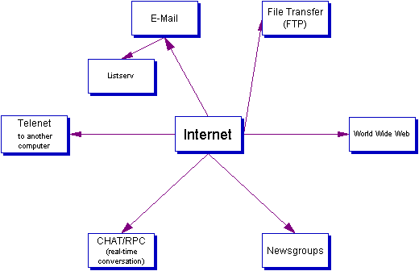
Παράσταση Υπηρεσιών Internet

Slide 27
Ερωτήσεις 3ου Μαθήματος
1
Τι γνωρίζετε για τους παροχείς υπηρεσιών Internet (ISPs);
Ποιος ο απαραίτητος εξοπλισμός των παροχέων Internet;
Τι είναι η ραχοκοκαλιά (backbone);
Τι είναι οι δρομολογητές (routers) και ποιες λειτουργίες εκτελούν;
Τι είναι τα modems και ποιες λειτουργίες εκτελούν;
Τι είναι οι γέφυρες (bridges) και ποιες λειτουργίες εκτελούν;
Τι είναι οι επαναλήπτες (repeaters) και ποιες λειτουργίες εκτελούν;
Τι είναι οι διανεμητές (hubs) και ποιες λειτουργίες εκτελούν;

Slide 28
Ερωτήσεις 3ου Μαθήματος
2
Τι είναι οι πύλες (gateways) και ποιες λειτουργίες εκτελούν;
Ποιες οι 6 κυριότερες κατηγορίες εξυπηρετητών (servers) και τι γνωρίζετε γι’ αυτούς;
Τι είναι οι κόμβοι και ποιος ο λόγος ύπαρξής τους;
Ποιος ο απαραίτητος εξοπλισμός των κόμβων;
Πως μπορεί ένας χρήστης να αποκτήσει πρόσβαση στο Internet και ποια στοιχεία του δίνονται με την εγγραφή του;
Ποιες οι 6 κυριότερες υπηρεσίες του Internet;

